Slide 1

第2.2章 螺纹
§2.2-1 螺纹的类型和应用
§2.2-2 螺纹的主要参数
§2.2-3 螺纹副中力的关系、自锁和效率
China University of Mining & Technology-Beijing

Slide 2
螺纹的类型与特点1
§2.2-1 螺纹的类型和应用
一、螺纹的分类
螺纹有外螺纹与内螺纹之分，它们共同组成螺旋副。
螺纹按工作性质分：
连接螺纹
普通螺纹
管螺纹
主要用于连接，螺纹的当量摩擦角较大，有利于实现可靠连接；
梯形螺纹
矩形螺纹
锯齿形螺纹
主要用于传动，螺纹的当量摩擦角较小，有利于提高传动的效率。
传动螺纹

Slide 3
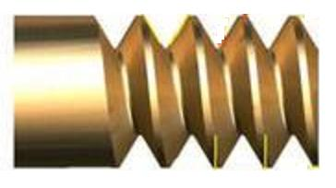
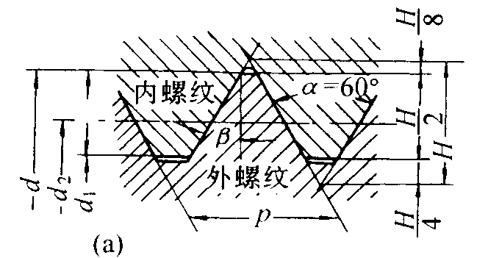
§2.2-1 螺纹的类型和应用
§2.2-1 螺纹的类型和应用
二、常用螺纹的种类、特点和应用
1、联接螺纹：要求自锁—三角形螺纹
（1）普通螺纹
特点：
螺纹的牙型角α=2β=60°；
当量摩擦因数大；
自锁性能好；
主要用于连接。

Slide 4
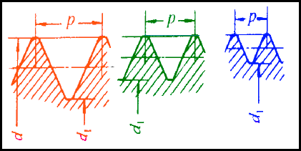
§2.2-1 螺纹的类型和应用
粗牙螺纹与细牙螺纹的比较：
粗牙：承载能力大，常用于连接。
细牙：自锁性能更好。常用于承受冲击、振动及变载荷、 或空心、薄壁零件上及微调装置中。
细牙的缺点：牙小，相同载荷下磨损快，易脱扣。

Slide 5
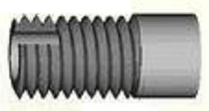
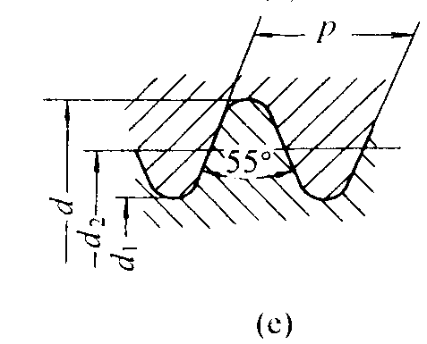
§2.2-1 螺纹的类型和应用
(2)圆柱管螺纹
特点：
用于管件连接的三角螺纹，α=55°；
螺纹面间没有间隙；
密封性好；
用于压强在1.6MPa以下的管件连接。

Slide 6
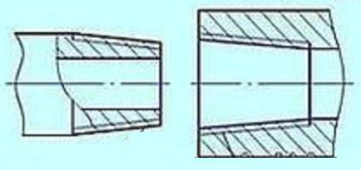

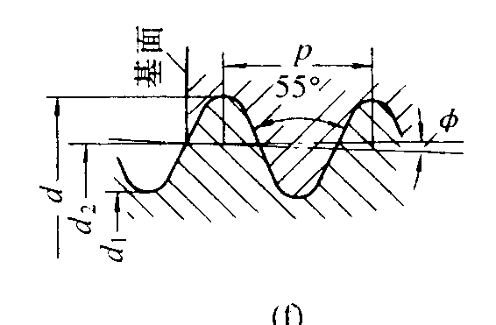
§2.2-1 螺纹的类型和应用
(3)圆锥管螺纹
特点：
螺纹均布在锥度为1:16的管上；
α=55°或60 °；
螺纹面间没有间隙；
不用填料，靠牙变形,密封性好；
用于高温、高压的管件连接。
$$φ=1°{47}^{′}24"$$

Slide 7
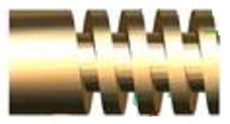
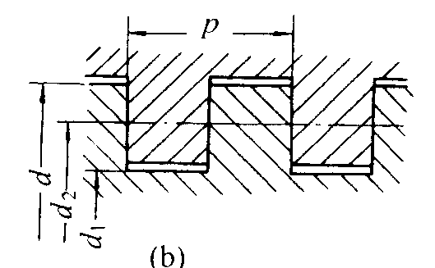
§2.2-1 螺纹的类型和应用
2、传动螺纹：要求效率高
(1)矩形螺纹
特点：
牙形为矩形；
α=0°， β=0°；
效率高，用于传动；
牙根强度弱；
同心度差，磨损后不宜补偿；
加工困难，常被梯形螺纹代替。

Slide 8

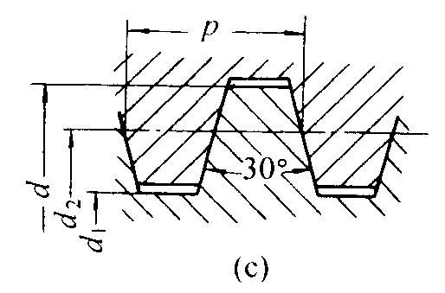
§2.2-1 螺纹的类型和应用
（2） 梯形螺纹
特点：
α= 30° ，β=15°；
比矩形螺纹效率略低；
牙根强度高；
易于对中，易于制造；
剖分螺母可消除间隙；
在螺旋传动中应用广泛。

Slide 9
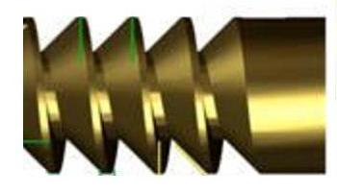
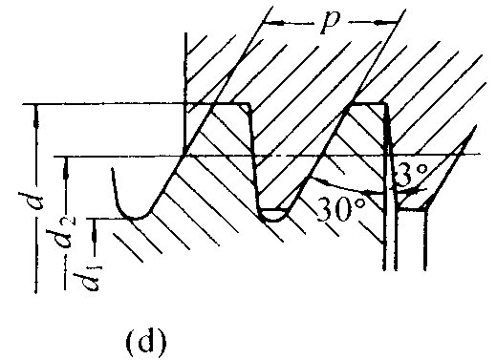
§2.2-1 螺纹的类型和应用
（3） 锯齿形螺纹
特点：
工作边β =3°；
非工作边β =30°；
便于加工；
能承受较大的载荷；
只能用于单向传动；
综合了矩形螺纹效率高和梯形螺纹牙根强度高的优点。

Slide 10
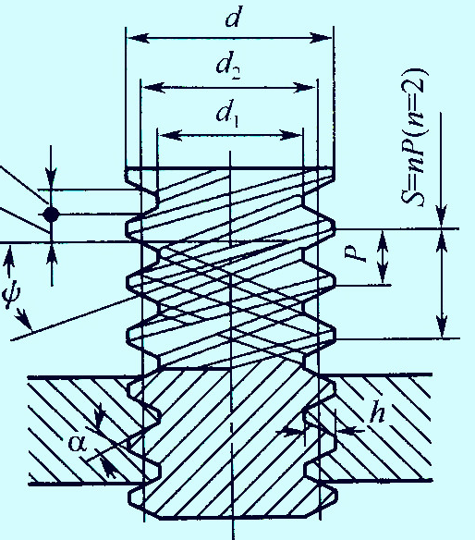
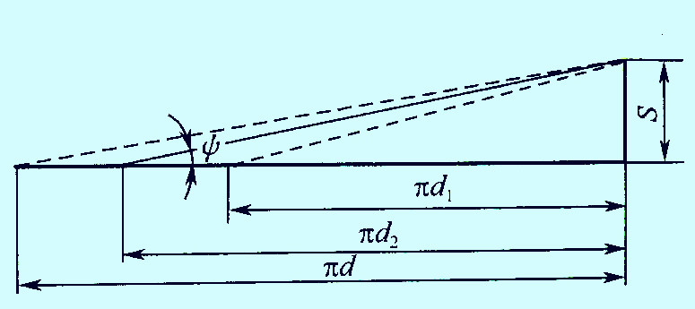
螺纹的类型与特点2
§2.2-2 螺纹的主要参数
一、普通螺纹的主要参数
大径d－即螺纹的公称直径。
小径d₁－常用于连接的强度计算。
中径d₂－常用于连接的几何计算。
螺距P－螺纹相邻两个牙型上对应点间的
轴向距离。
牙型角α－螺纹轴向截面内，螺纹牙型两
侧边的夹角。
线数n－螺纹的螺旋线数。
导程P_{h}－螺纹上任一点沿同一条螺旋线转
一周所移动的轴向距离，P_{h}=nP。
P_{h}=nP
P_{h}=nP
P_{h}
牙侧角β：牙型侧边与轴垂面间的夹角
P_{h}

Slide 11
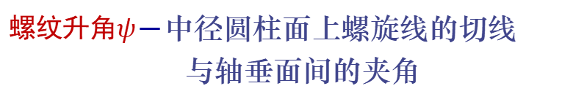
§2.2-2 螺纹的主要参数
螺纹升角$ψ$－中径圆柱面上螺旋线的切线
与轴垂面间的夹角
P_{h}=nP
牙侧角β：牙型侧边与轴垂面间的夹角
升角ψ的计算式为：
P_{h}

Slide 12

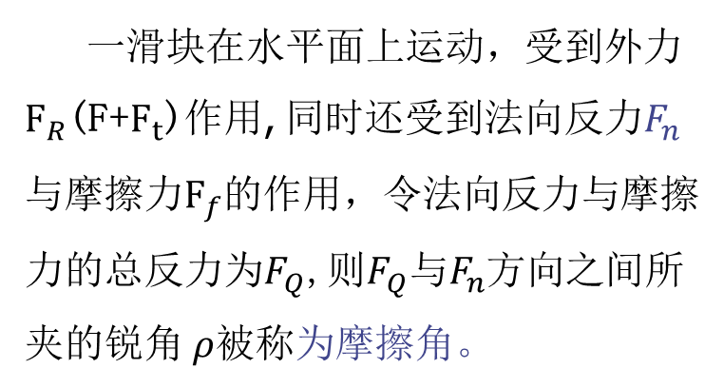
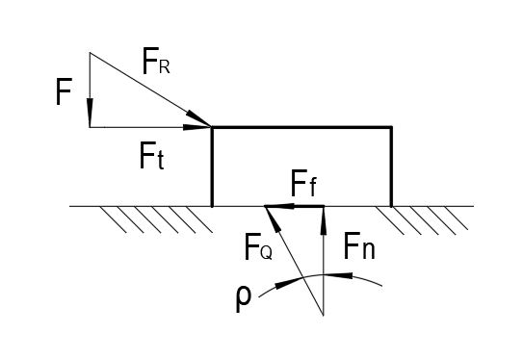
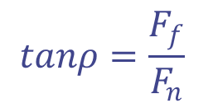




连接类型与标准件1
§2.2-3 螺纹副中力的关系、自锁和效率
图2.2-2

Slide 13
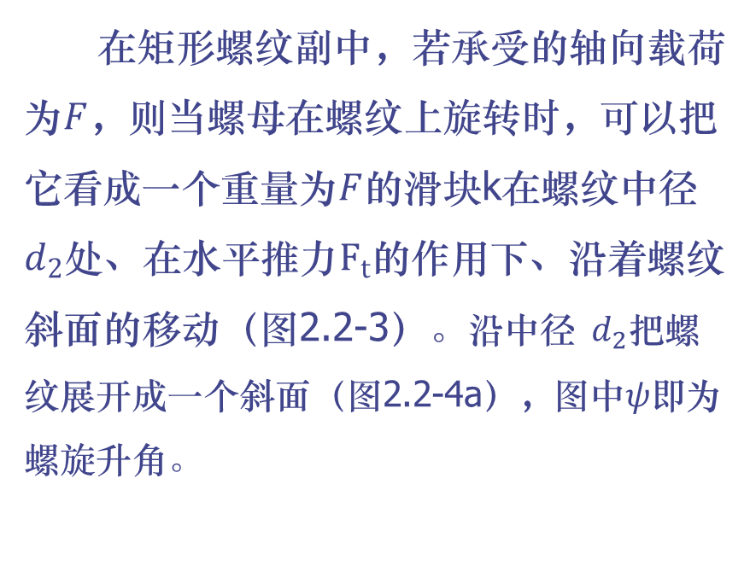
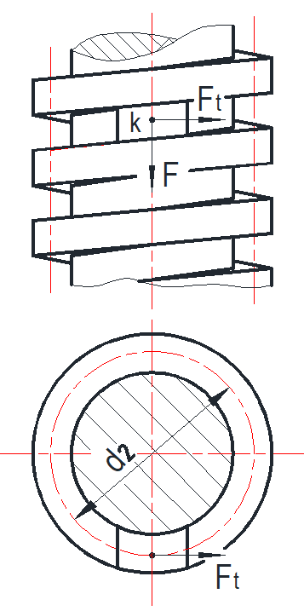
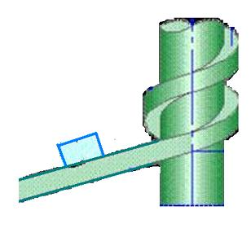

连接类型与标准件2
§2.2-3 螺纹副中力的关系、自锁和效率
图2.2-3
v
F_{t}
ψ
F

Slide 14
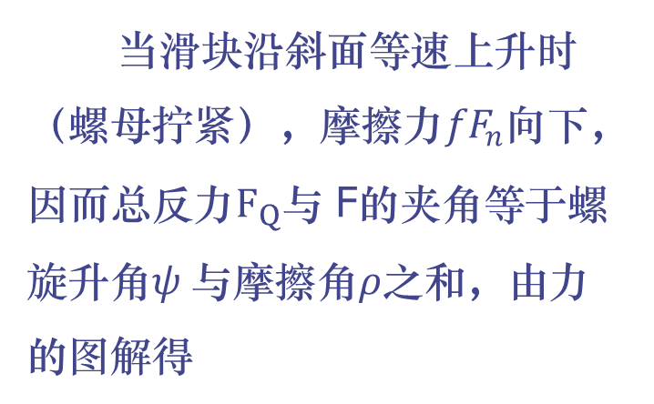
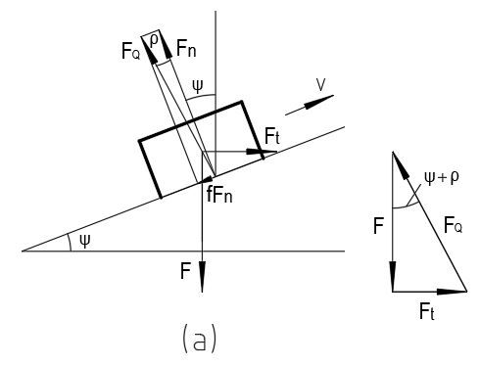


纹连接的预紧
§2.2-3 螺纹副中力的关系、自锁和效率
图2.2-4a 矩形螺纹副的受力分析
拧紧螺母克服螺纹副中阻力所需拧紧力矩T为：

Slide 15
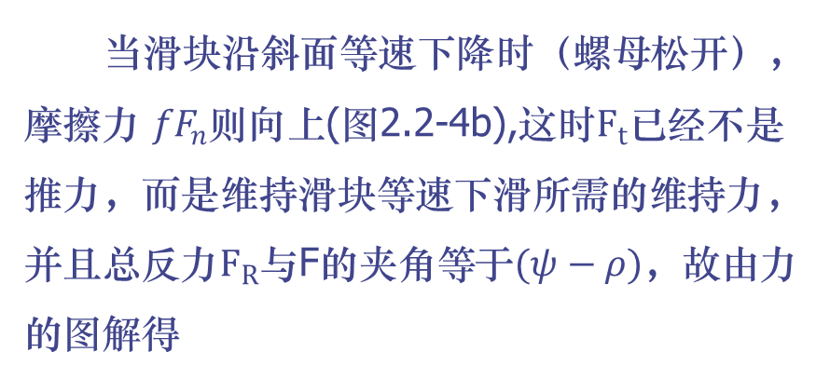
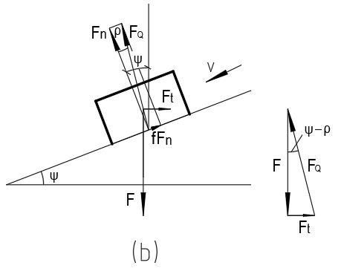


螺纹连接的防松
§2.2-3 螺纹副中力的关系、自锁和效率
(2.2-4)
图2.2-4b 矩形螺纹副的受力分析
v
此时，维持滑块等速下滑的维持力矩T为：
F_{t}
(2.2-5)
ψ
F

Slide 16
螺纹连接组的设计1
§2.2-3 螺纹副中力的关系、自锁和效率
由式（2.2-4）
可知，如果
即不加维持力Ft，滑块在F 的作用下也不会自动滑下。
在这种情况下，则称该螺旋副具有自锁作用，即螺旋副不会自动松脱。
图2.2-4b 矩形螺纹副的受力分析
自锁条件是：
即螺旋升角小于摩擦角。

Slide 17

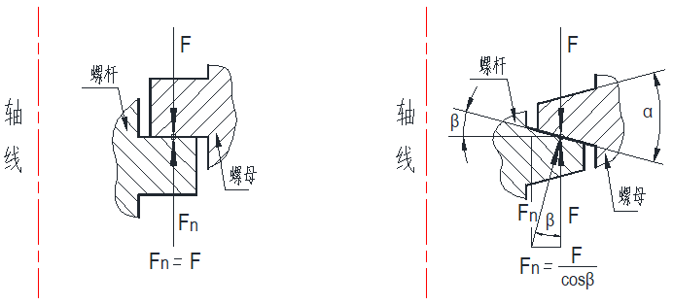
螺纹连接组的设计2
§2.2-3 螺纹副中力的关系、自锁和效率
对于梯形螺纹、三角形螺纹等非矩形螺纹来说，它们的运动可以看成是楔形滑块在斜槽内滑动；螺纹受力分析如图2.2-5所示。
(a)矩形螺纹副
(b)非矩形螺纹副
图2.2-5 矩形螺纹副与非矩形螺纹副的受力分析对比

Slide 18
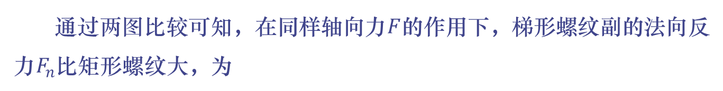
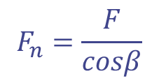
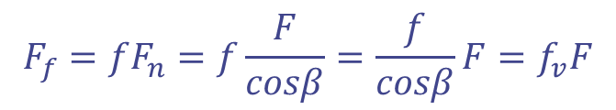
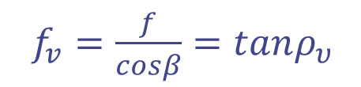
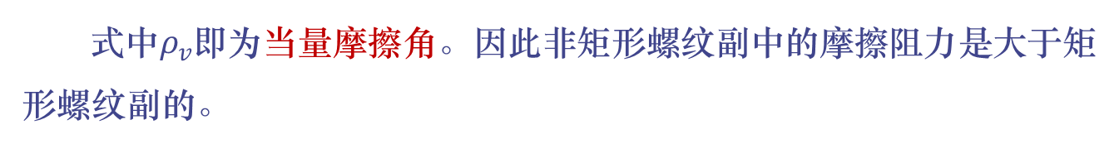
螺纹连接组的设计3
§2.2-3 螺纹副中力的关系、自锁和效率
这时螺纹的摩擦阻力为

Slide 19
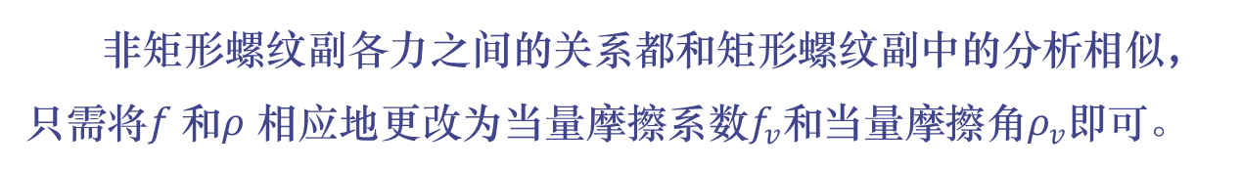





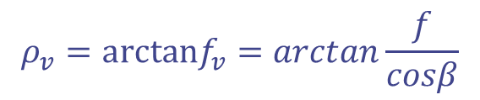
螺纹连接组的设计4
§2.2-3 螺纹副中力的关系、自锁和效率
下滑时
自锁条件：
当量摩擦角:

Slide 20
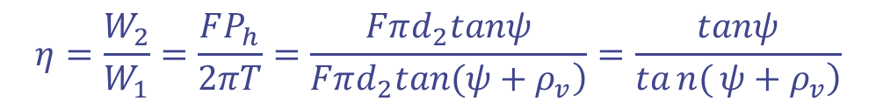
螺纹连接组的设计5
§2.2-3 螺纹副中力的关系、自锁和效率
三、螺旋副的效率
拧紧螺母上升时，螺纹传动的效率：
当摩擦角ρ_{v}不变时，螺旋副的效率是升角ψ的函数.
为了求最大螺旋效率时的ψ角，可令一次导数dη / dψ＝0，即:
由此可知：当ψ＝45º－ρ_{v}/2时，螺旋副的效率最高。但是过大的升角会引起加工工艺上的困难，故一般取ψ＜20º～ 25º

Slide 21
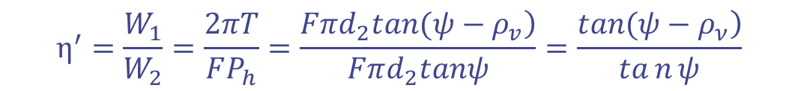
§2.2-3 螺纹副中力的关系、自锁和效率
当螺母下滑时效率如下：

